Slide 1
Python Tutorial
第十四週
2018.10
王金旺

Slide 2
本週目標
Sklearn實作流程
選擇演算法
分割訓練、測試樣本
訓練模型
交叉驗證

Slide 3
Sklearn實作流程

Slide 4
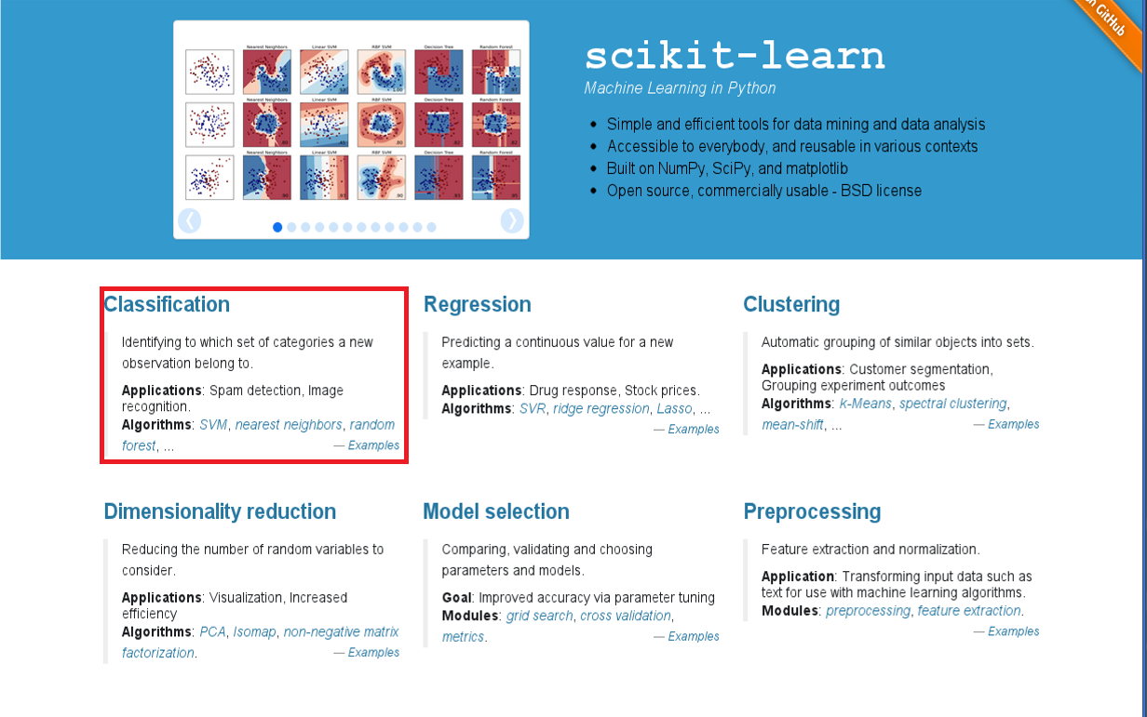
選擇演算法
Sklearn實作流程

Slide 5
選擇演算法
Sklearn實作流程
二元分類問題常見演算法
DecisionTreeClassifier (決策樹)
RandomForestClassifier (隨機森林)
LogisticRegression (邏輯回歸)
GaussianNB(樸素貝葉思)

Slide 6
選擇演算法
Sklearn實作流程
DecisionTreeClassifier (決策樹)
重要參數：
max_depth：決策樹的深度，過深導致overfitting，過淺導致underfitting
min_samples_leaf：各節點最少樣本數，避免模型overfitting。
max_leaf_nodes：最大節點數，避免模型overfitting。
class_weight ：當樣本類別不平衡時，可利用此參數，格式： [{0：5, 1：1}]

Slide 7
選擇演算法
Sklearn實作流程
RandomForestClassifier (隨機森林)
重要參數：
Criterion：衡量節點分類效果，選項有entropy、gini(建議設定)
max_depth：決策樹的深度，過深導致overfitting，過淺導致underfitting
min_samples_leaf：各節點最少樣本數，避免模型overfitting。

Slide 8
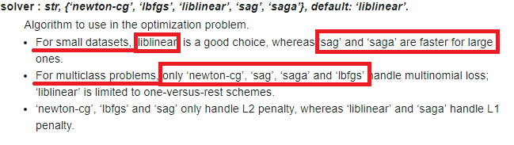
選擇演算法
Sklearn實作流程
LogisticRegression (邏輯回歸)
重要參數：
penalty：損失函數，可設定L1 、L2
class_weight ：當樣本類別不平衡時，可利用此參數，格式： [{0：5, 1：1}]
solver：選擇演算法

Slide 9
選擇演算法
Sklearn實作流程
GaussianNB(樸素貝葉思)
不需要調整參數
計算速度快
準確率通常不是最好的
數據量大導致無法一次讀取時，將所有樣本分成若干部分， 使用partial_fit，來訓練模型。

Slide 10
分割訓練、測試樣本
Sklearn實作流程
利用sklearn的 train_test_split函數分割數據集
X：放入所有樣本
Y：放入所有樣本相對應的標籤
test_size：設定測試樣本佔所有樣本的比例
測試樣本與訓練樣本的比例，常用比例 1:9、2:8、2.5:7.5
另須注意測試樣本與訓練樣本的分布是否相似，若否，則模型效果差

Slide 11

訓練模型
Sklearn實作流程
sklearn的分類器有：
fit( )：訓練模型 clf = GaussianNB() clf.fit(x_train, y_train)
predict( )：預測樣本標籤 clf = GaussianNB() clf.fit(x_train, y_train) prediction = clf.predict(x_test)
predict_proba( )：預測為樣本為特定標籤的機率

Slide 12
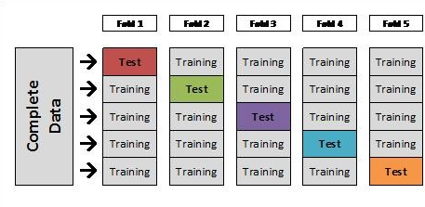
交叉驗證
Sklearn實作流程
Kfold：將所有樣本分成K等分，k-1等份作為訓練樣本， 1等份為訓練樣本。

Slide 13
交叉驗證
Sklearn實作流程
推薦使用StratifiedKFold，與KFold的差異在於StratifiedKFold是分層採樣確保訓練樣本、測試樣本中各類別的比例相當。
使用cross_val_score衡量模型的效果 kfold = StratifiedKFold(n_splits=10) cross_val_score(classifier, x, y, scoring = “accuracy”, cv = kfold) #會回傳10個準確率結果，因n_splits設為10

Slide 14
相關文檔
Sklearn實作流程
演算法： https://Sklearn.pydata.org/Sklearn-docs/stable/io.html?highlight=read http://scikit-learn.org/stable/modules/generated/sklearn.tree.DecisionTreeClassifier.html http://scikit-learn.org/stable/modules/generated/sklearn.ensemble.RandomForestClassifier.html http://scikit-learn.org/stable/modules/generated/sklearn.linear_model.LogisticRegression.html http://scikit-learn.org/stable/modules/generated/sklearn.naive_bayes.GaussianNB.html
分割訓練/測試樣本： http://scikit-learn.org/stable/modules/generated/sklearn.model_selection.train_test_split.html
交叉驗證： http://scikit-learn.org/stable/modules/generated/sklearn.model_selection.StratifiedKFold.html http://scikit-learn.org/stable/modules/generated/sklearn.model_selection.cross_val_score.html

Slide 15
謝謝您的聆聽

